Slide 1
Автоматизация внедрения в информационные системы

Slide 2

Контекст и актуальность: Зачем нам автоматизация?
Растущая сложность систем
Современные информационные системы становятся все более комплексными. Количество взаимосвязей и зависимостей растет экспоненциально, что делает ручное управление практически невозможным и чревато ошибками.
Требования к доступности 24/7
Непрерывность работы сервисов — критически важное условие для современного бизнеса. Любой простой приводит к значительным финансовым и репутационным потерям.
Строгое соблюдение регламентов
Количество отраслевых стандартов и внутренних политик безопасности постоянно увеличивается. Ручное внедрение не гарантирует полного соответствия.
Ручное внедрение становится бутылочным горлышком, тормозящим развитие бизнеса.

Slide 3

Проблемы ручной автоматизации
Фрагментация - разрозненные системы и подходы
Дрейф конфигураций - несоответствие между документацией и реальностью
Высокие затраты труда - много ручной работы
Дорогие ошибки - высокая стоимость ошибок в production

Slide 4
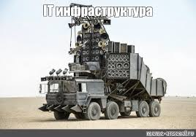
Целевая модель: "Инфраструктура как код" (IaC)
IaC — это философия управления и предоставления инфраструктуры с использованием файлов конфигурации, а не ручной настройки оборудования или интерактивных инструментов. Все процедуры внедрения описываются в виде исполняемых сценариев.
Повторяемость
Благодаря декларативному описанию конфигураций, результат развертывания всегда идентичен, независимо от количества повторений и среды. Это устраняет проблему "работает на моей машине".
Версионность
Сценарии хранятся в системах контроля версий (например, Git), что позволяет отслеживать все изменения, откатываться к предыдущим состояниям и работать в команде над развитием инфраструктуры.
Скорость
Автоматические агенты и роботы выполняют задачи развертывания значительно быстрее и точнее человека, сокращая время вывода новых функций на рынок и восстановления после сбоев.

Slide 5

Архитектура автоматизированного конвейера
Автоматизированный конвейер внедрения состоит из последовательных этапов, обеспечивающих бесшовную и надежную доставку обновлений.
Подготовка - Проверка готовности пакета
Выполнение - Автодоставка и конфигурация
Контроль - Проверка состояния и верификация

Slide 6
Уровни автоматизации: От скриптов до самообслуживания
Экспертный: Самообслуживание (Self-service)
Продвинутый: Оркестрация
Базовый: Скрипты
Максимальный уровень автоматизации. Внедрение инициируется автоматически при соблюдении определенных условий (например, прохождение всех тестов), минимизируя ручное вмешательство.
Согласованное и управляемое внедрение изменений в несколько взаимосвязанных систем, обеспечивающее правильную последовательность и устранение конфликтов.
Автоматизация типовых, повторяющихся операций с помощью небольших скриптов. Это первый шаг к сокращению рутинных задач.

Slide 7
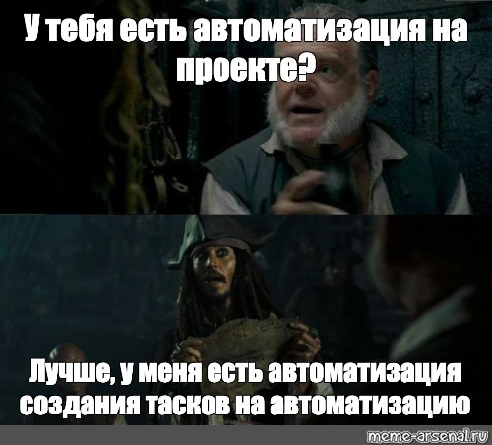
Обеспечение качества (QA) в автоматизации
Автоматические фильтры
Изолированные песочницы
Результат: В основную систему попадают только проверенные и стабильные изменения, значительно снижая риск инцидентов.
Система автоматически проверяет пакет обновлений на соответствие стандартам и отсутствие критических ошибок. Непрошедшие тесты обновления блокируются до исправления.
Для каждого внедрения создаются временные, изолированные среды, где изменения могут быть безопасно протестированы без влияния на рабочие системы.

Slide 8

Безопасность и соответствие (Compliance)
Контроль доступа
Прослеживаемость
Безопасный откат
Исключение прямого доступа персонала к критически важным системам и базам данных. Все операции выполняются через автоматизированные сценарии с заданными правами.
Полный и неизменяемый цифровой след всех операций: кто инициировал, какой сценарий был выполнен, каковы были результаты, время и дата. Это обеспечивает прозрачность и облегчает аудит.
В случае возникновения непредвиденных сбоев или ошибок, система автоматически или по команде может быстро вернуться к предыдущей стабильной версии конфигурации, минимизируя время простоя.

Slide 9

Технологический стек автоматизации
Хранилища конфигураций
Системы, такие как Git, HashiCorp Vault, Ansible Vault, используемые для централизованного и версионированного хранения всех настроек и секретов.
Инструменты управления
Платформы, оркестрирующие процессы развертывания и управления, такие как Ansible, Puppet, Chef, Terraform, Kubernetes.
Системы мониторинга
Инструменты для отслеживания состояния и производительности систем в реальном времени (Prometheus, Grafana, ELK Stack).

Slide 10

Экономический эффект автоматизации
40% - Снижение трудозатрат - Освобождение специалистов от рутинных задач, позволяя им сосредоточиться на стратегическом развитии и инновациях.
80% - Минимизация убытков - Сокращение простоев и снижение стоимости ошибок благодаря автоматизированным проверкам и быстрому восстановлению.
50% - Ускорение Time-to-Market - Быстрый вывод новых функций и продуктов на рынок, опережая конкурентов.
Автоматизация внедрения — это стратегическая инвестиция в будущее компании, обеспечивающая устойчивый рост и конкурентное преимущество.

Slide 11

Автоматизация внедрения — это фундамент для цифровой трансформации любой компании.
Переходя на модель «Инфраструктура как код» (IaC), мы превращаем процесс обновления из рискованного события в предсказуемый, быстрый и безопасный конвейер. Это стратегическая инвестиция, которая дает устойчивое конкурентное преимущество и позволяет компании расти, не утопая в ошибках и рутине

Slide 12


